Slide 1
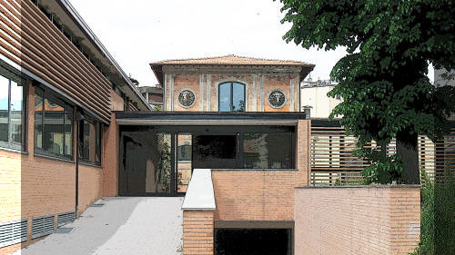
GRAND TOUR DU COLLÈGE ROSAI: la journée d'un collégien
Zoe Sirigatti, Matilde Guerra, Susanna Bianchini, Laura Marconi, Sole Poma e Adika Nur
3C

Slide 2
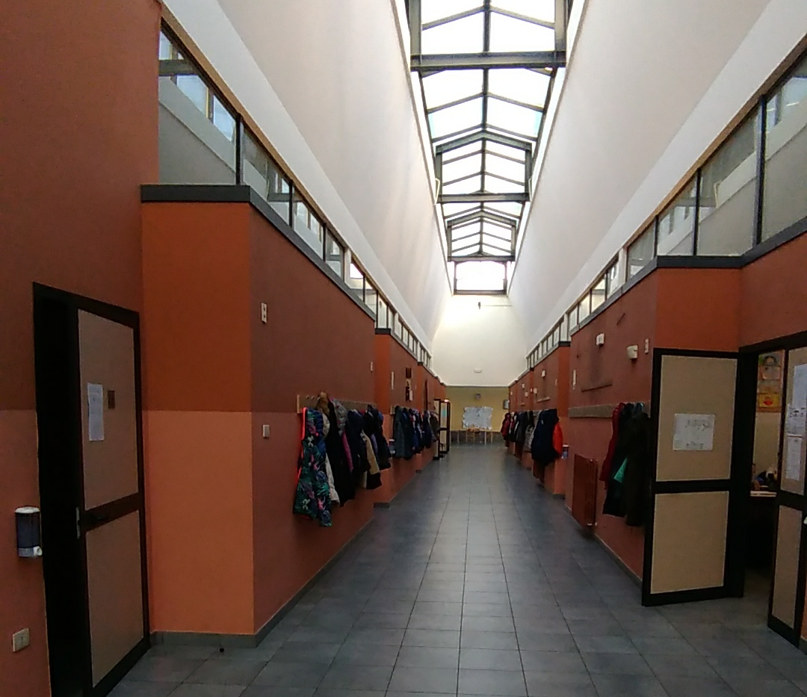

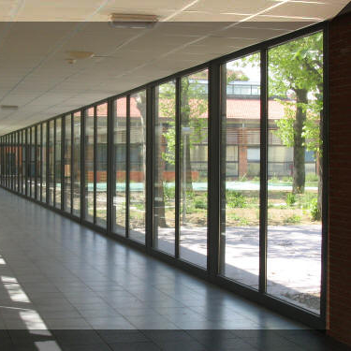
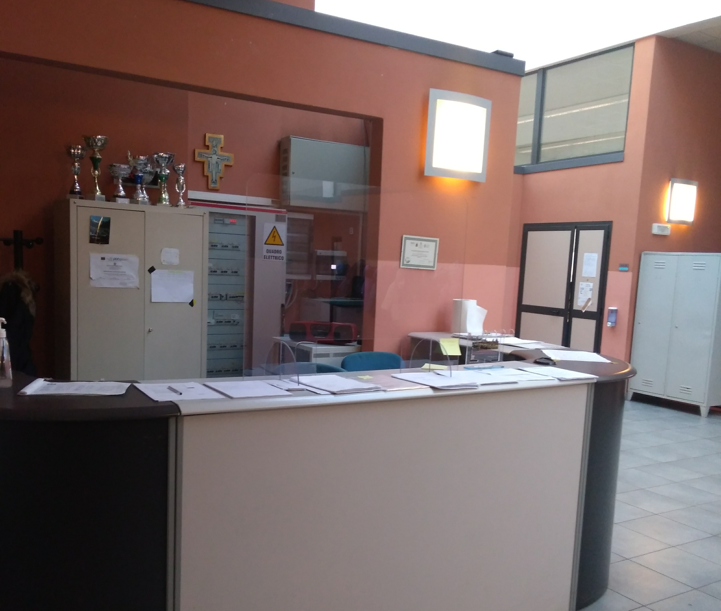
NOTRE COLLÈGE...
Le collège Ottone Rosai se trouve à Florence, en Italie.
Un couloir, qui a des grandes fenêtres, relie deux autres couloirs.
Dans le deux couloirs, à côté de la conciergerie, il y a les salles de classe.
Dans notre école il y a 5 sections: A, B, C, D, E.

Slide 3
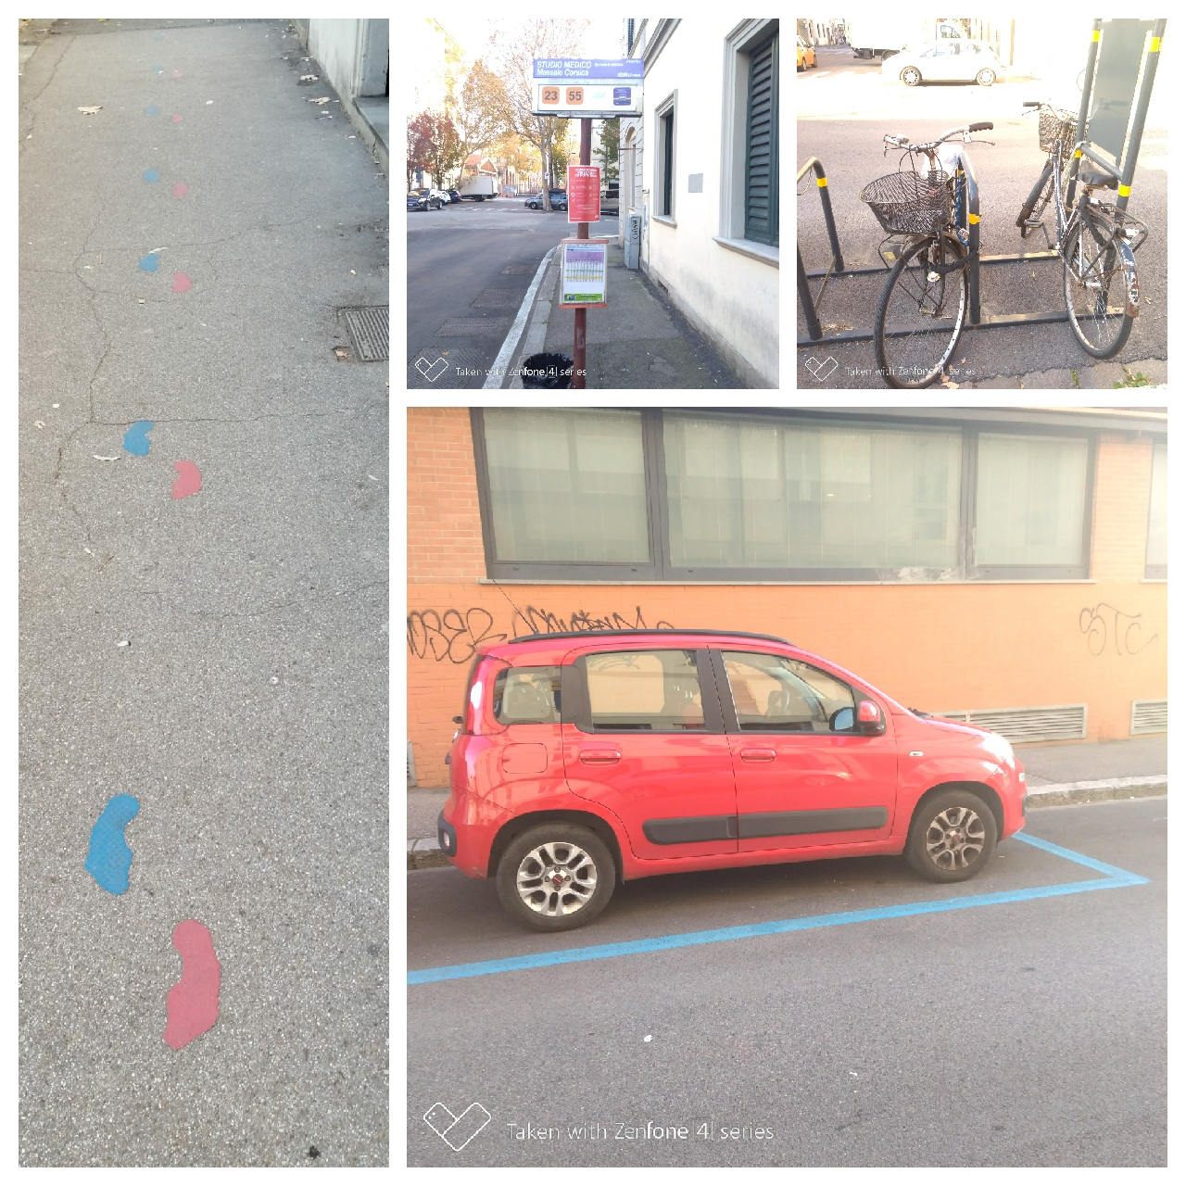
MOYENS DE TRANSPORT
Pour aller au collège quelqu'un va à pied avec un groupe d'amis, autres collègiens vont en voiture, d'autres vont en bus, à vélo ou en scooter.
La plupart des élèves arrivent tôt à l'école pour parler avec les amis.

Slide 4
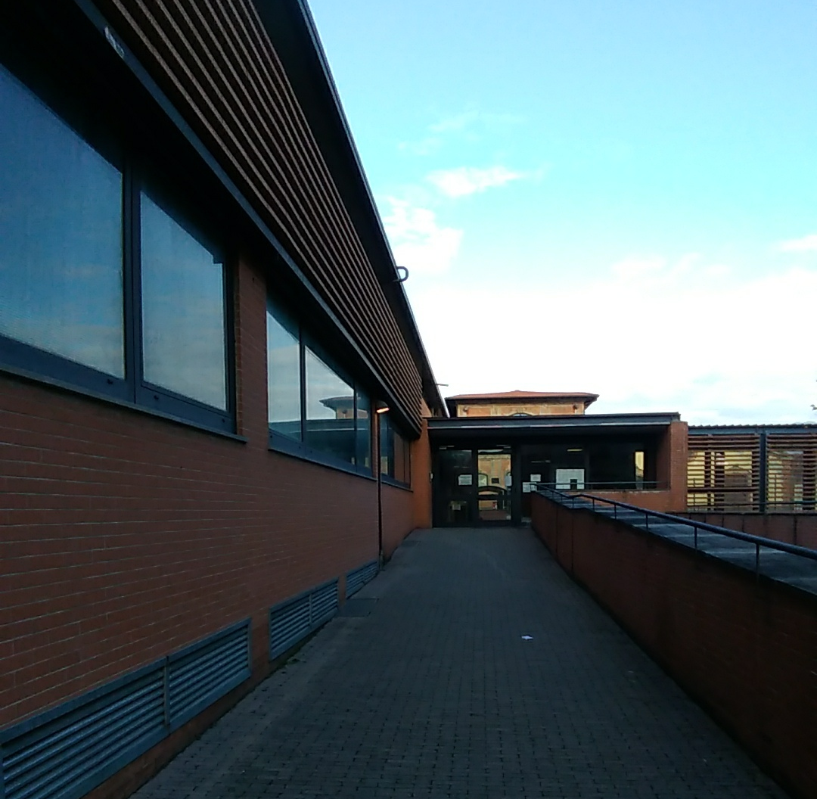
L'ENTRÉE
Il y a 3 entrée, dont l'un est le principal. Pour accéder à l'entrée principal de l'école, on passe par une grille puis par un jardin.
À 8h, quand la cloche sonne, on entre dans le collège; à droite il y a le couloir avec les fenêtres, à gauche il y a la conciergerie et puis le couloir avec les salles de classe.

Slide 5
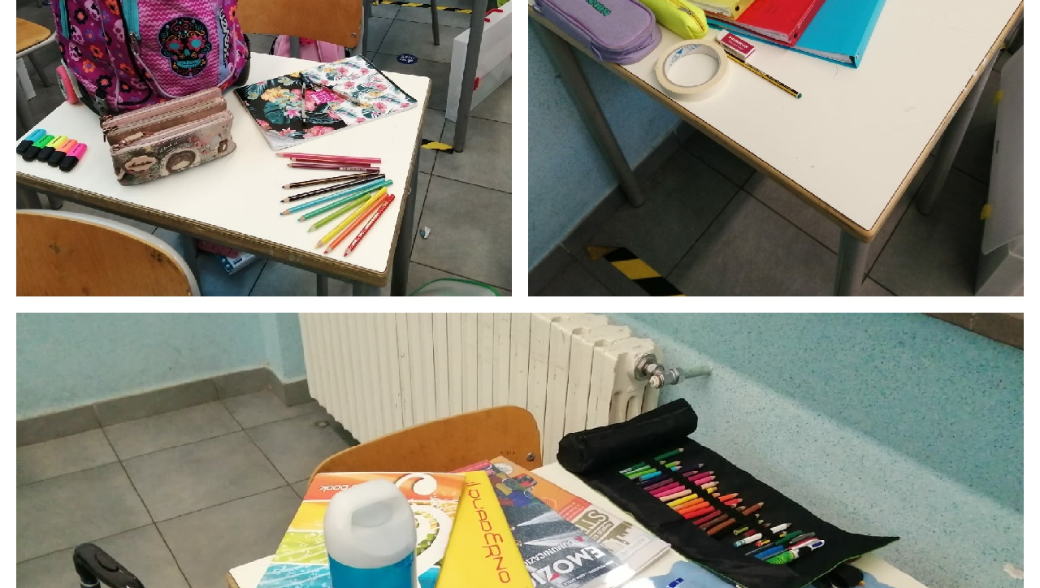
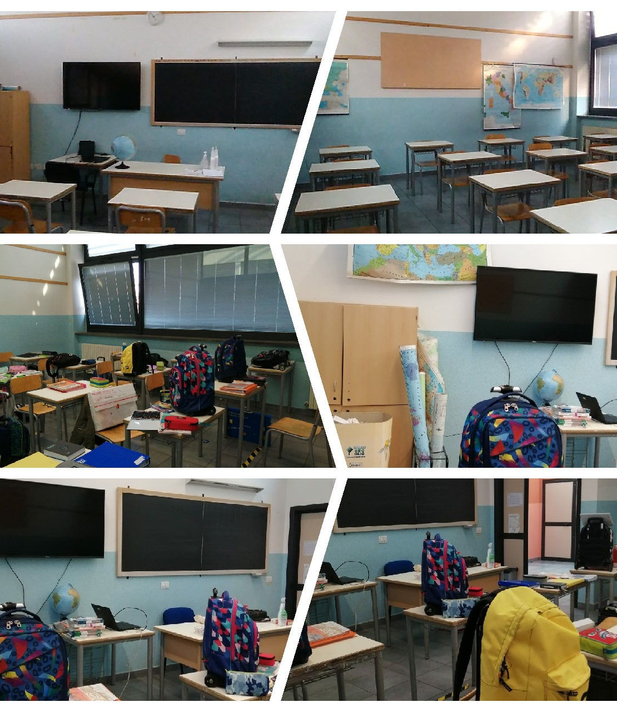
LES SALLES DE CLASSE
Dans les classe, nous pouvons voir plusieurs objets inévitables , tels que de nombreux bureaux, une chaise pour les enseignants et un tableau noir. Parfois, nous pouvons également trouver un TBI ou une télévision avec un ordinateur. On peut aussi trouver une garde-robe et des cartes géographiques.

Slide 6

LES MATIÈRES SCOLAIRES
À l'école on étudie plusieurs matières scolaires: maths, SVT, musique, art, EPS, techno, italien, français, anglais, histoire, géographie et religion.

Slide 7
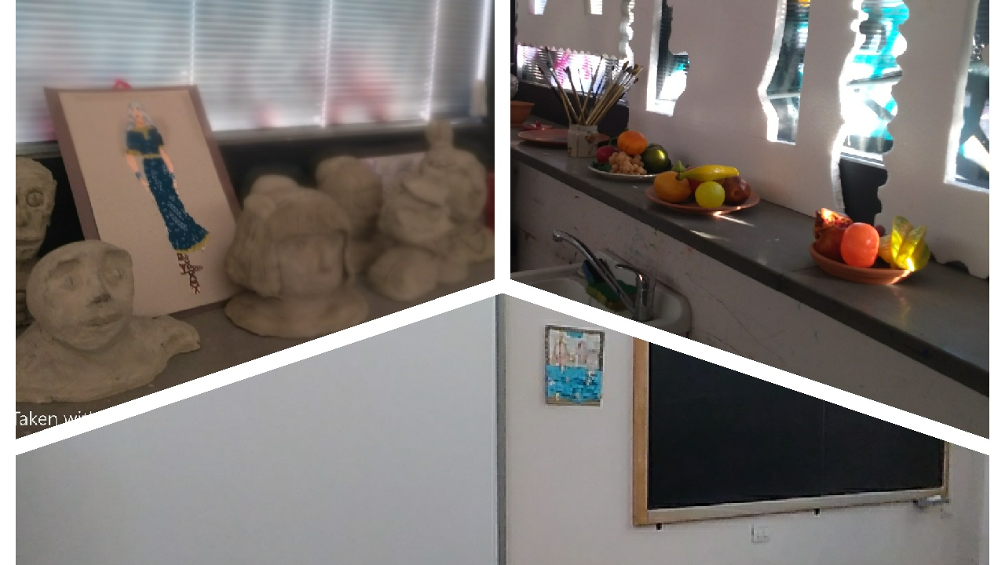
LABORATOIRE D'ART
Dans le laboratoire d'art il y a quatre tables où les élèves peuvent peindre et travailler. À côté de la chaise du professeur d'art, il y a un table noir où sont expliquées les œuvres de la journée.
Beaucoup de nos créations artistiques peuvent être vues dans le murs de l'école!

Slide 8
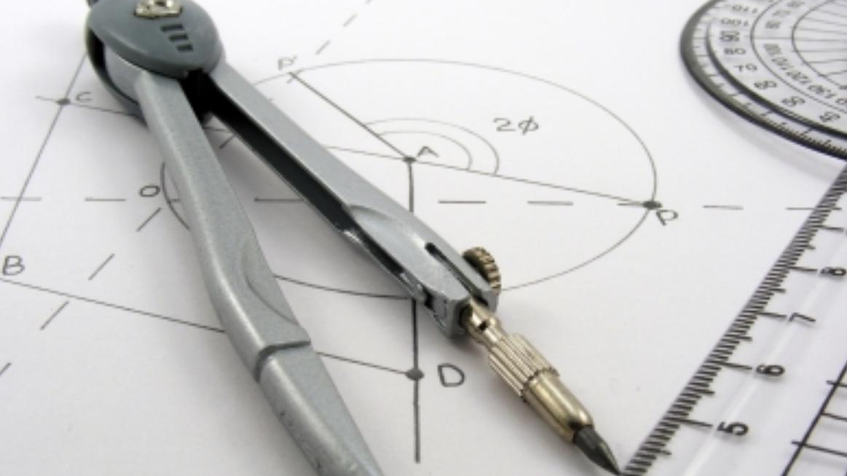
LABORATOIRE DE TECHNOLOGIE
Le laboratoire de techno est aussi grand qu'une classe normale. Il y a quatre tables grandes avec un ordinateur et des chaises pour chaque élève. Dans les placards sur les murs de la classe il y a des outils pour travailler et des projects réalisés par d'autres étudiants. À gauche du tableau noir il y a une télévision connectée à un ordinateur, que le prof utilise pour nous montrer des vidéos ou des diagrammes.

Slide 9
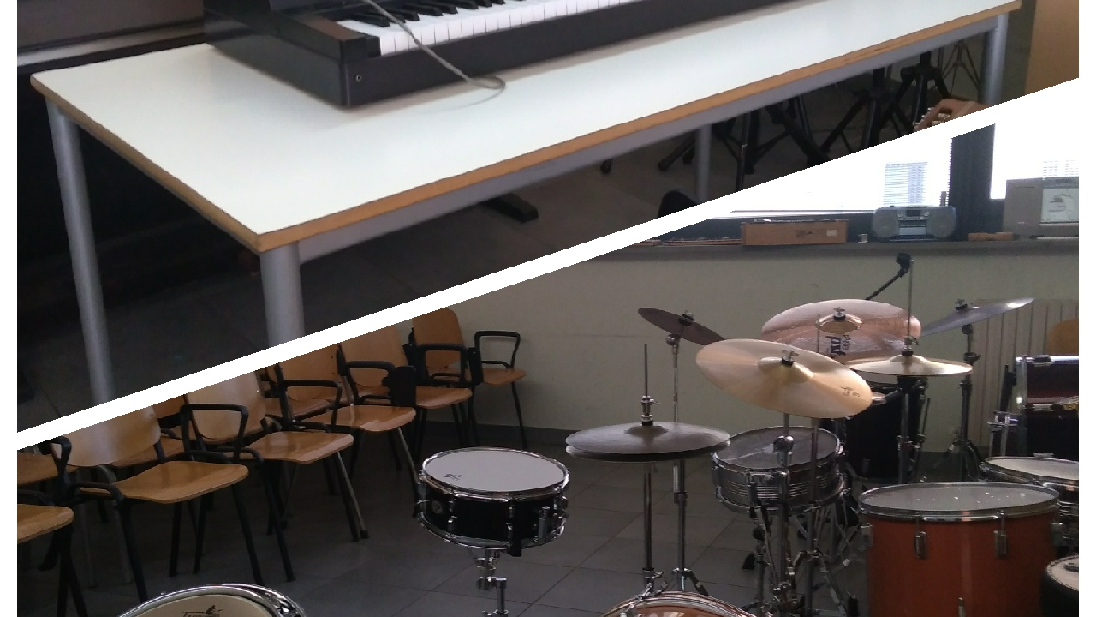
LABORATOIRE DE MUSIQUE
Dans le laboratoire de musique il y a le bureau des professeurs, le tableau noir avec la portée et des chaises où les éleves jouent les instruments de musique. Il y a deux pianos: un piano classique et un clavier, des guitares, des flûtes, une batterie et des pupitres.
On peut faire partie de l'orchestre et de la chorale de notre école pour nous exhiber avec nos instruments.

Slide 10
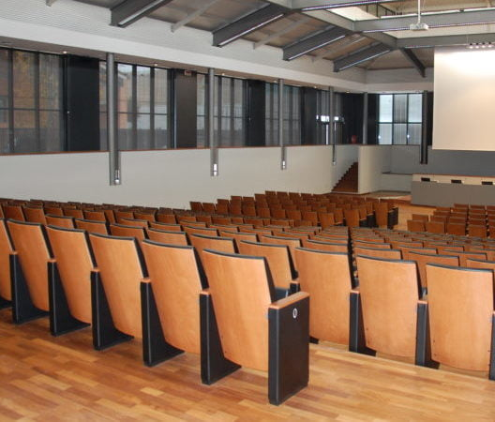
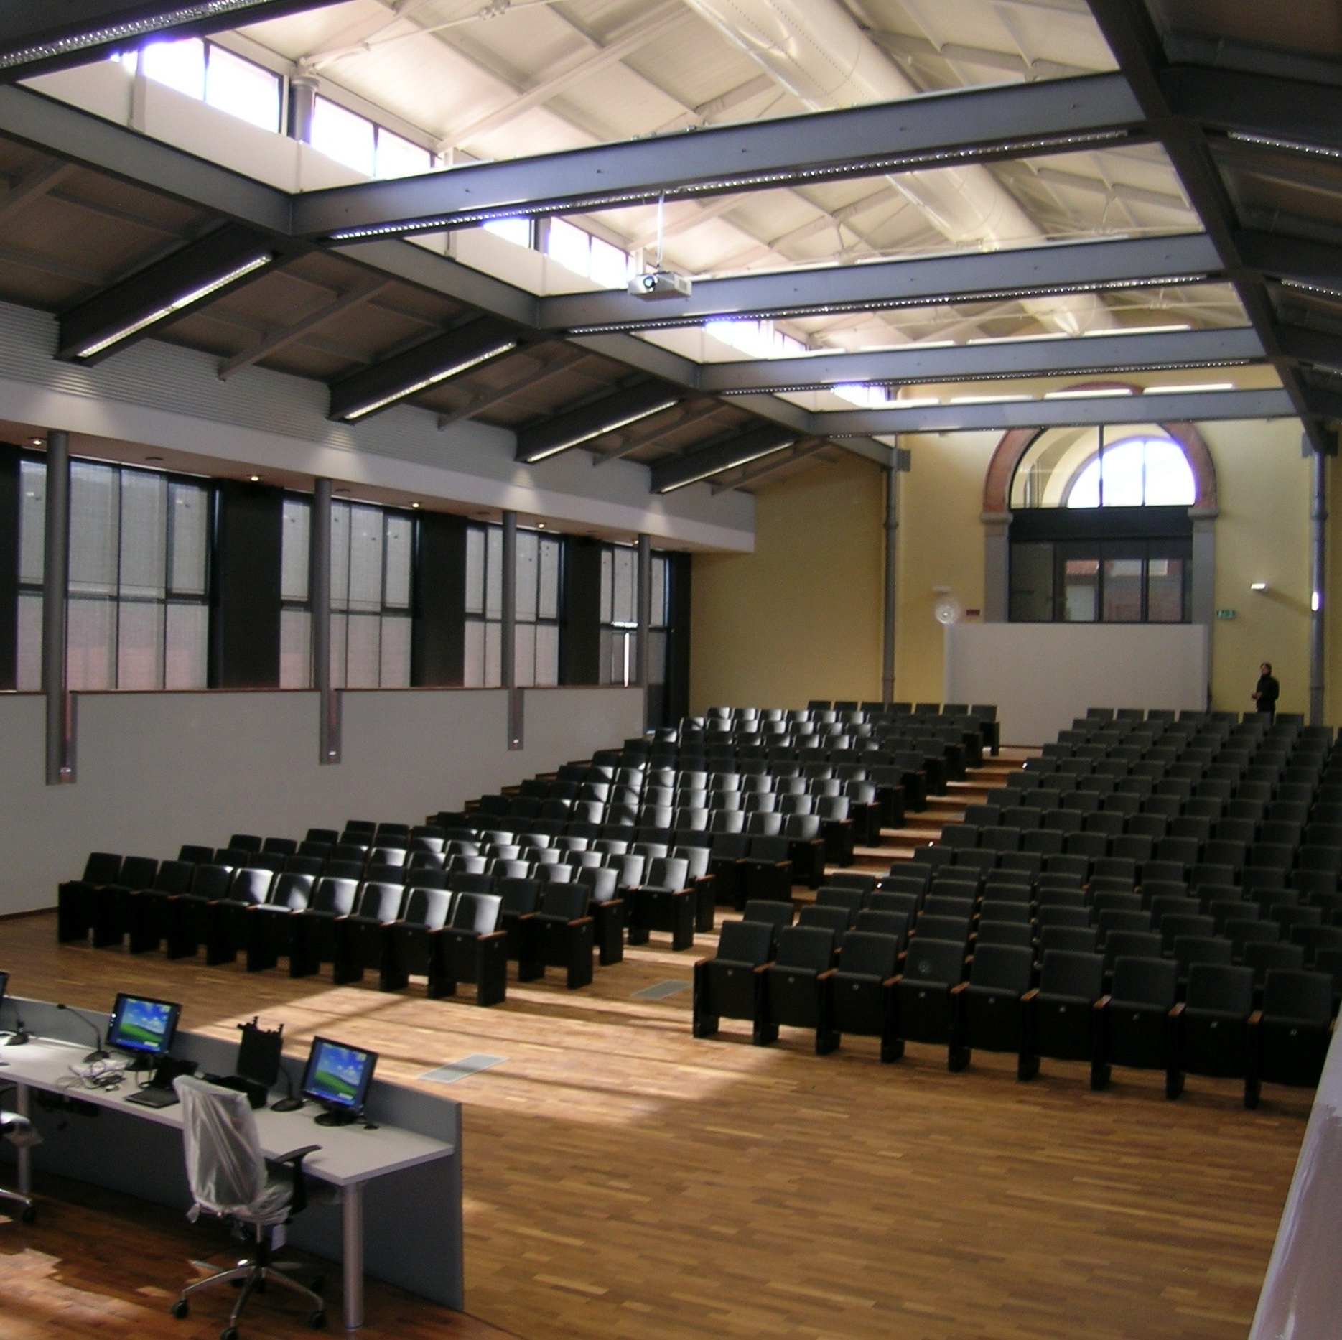
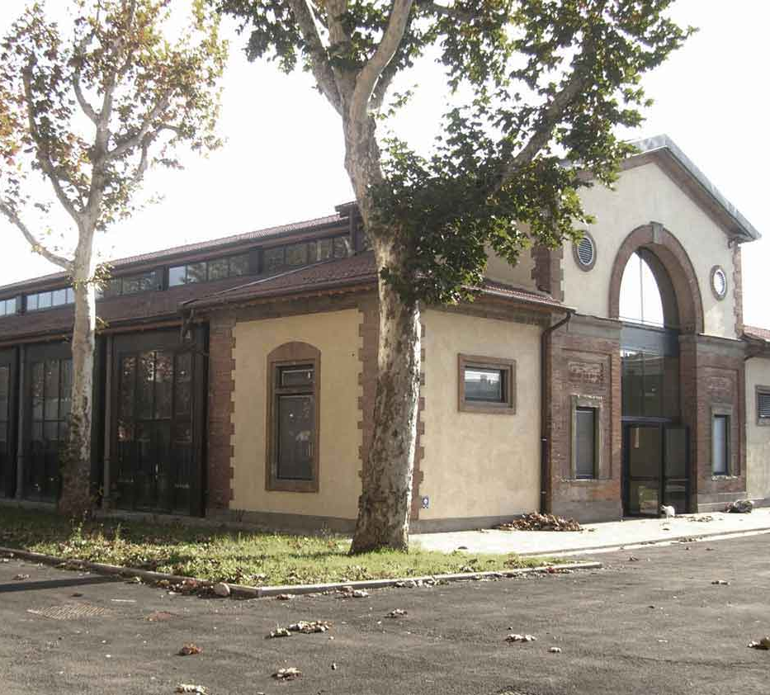
AUDITORIUM
Dans notre collège il y a un auditorium, il est très grand et il se trouve à côté de le gymnase. Ici nous pouvons écouter l'orchestre et la chorale de l'école qui jouent et chantent ou aussi assister à des réunions.
Il y a beaucoup de chaises noires très confortable, un écran blanc où on peut voir des films, des images etc... et un bureau où s'assoient d'habitude les professeurs et la principale.
L'auditorium a été inauguré depuis deux ans.

Slide 11
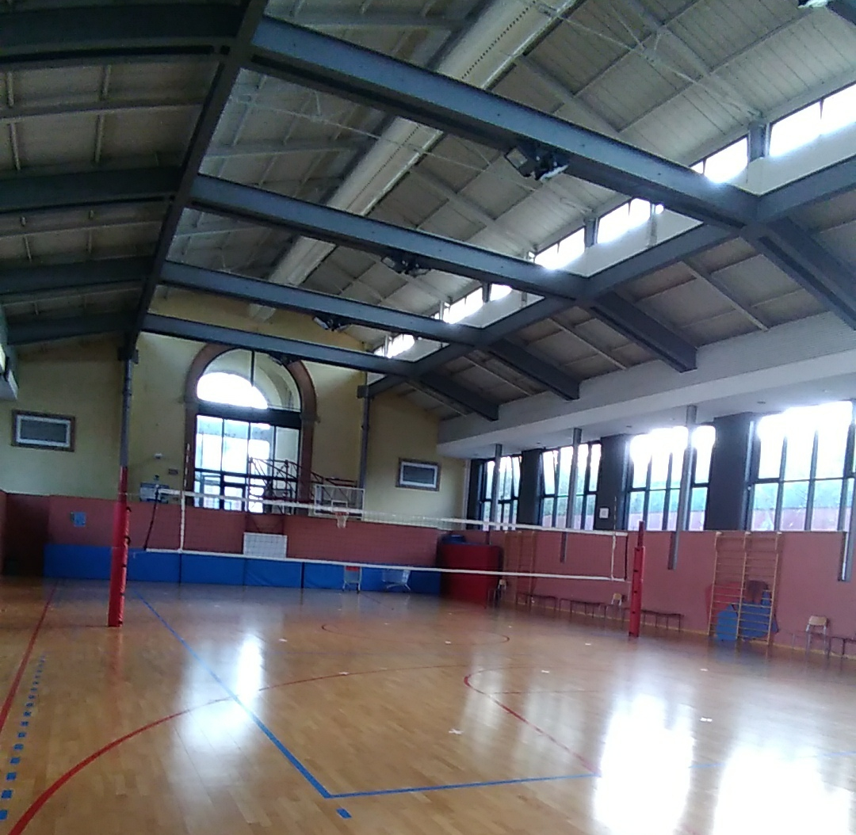
LE GYMNASE
Le gymnase est très grand. Dans cette salle il y a le filet de volleyball (dans le centre), deux paniers de basket (sur le côte), quelques espaliers (des autres côtés) et nombreaux matelas. Il y a aussi un récipient avec différentes balles: par exemple quelques plus résistants pour le football et d’autres plus douces pour volleyball. Pour changer les chaussures ou les vêtements il y a un vestiaire.

Slide 12
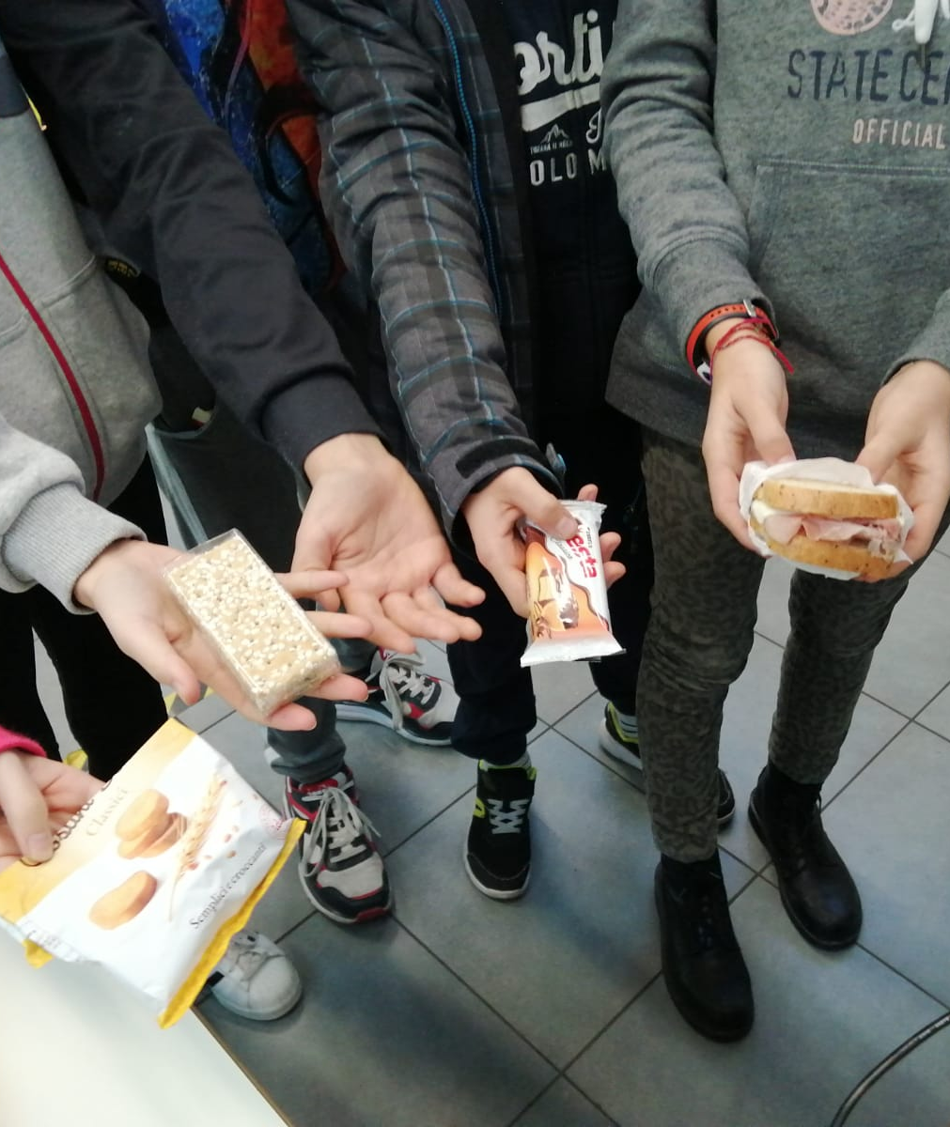
LA RECRÉATION
À 9h 50 et à 11h 50 nous avons la recré. C'est le meilleur moment de la journée scolaire pour nous étudiants. Pendant la recré nous mangeons notre goûter (par example des chips, des biscuits, des sandwichs, des crackers etc.), nous parlons avec les camarades et nous allons au toilettes.

Slide 13
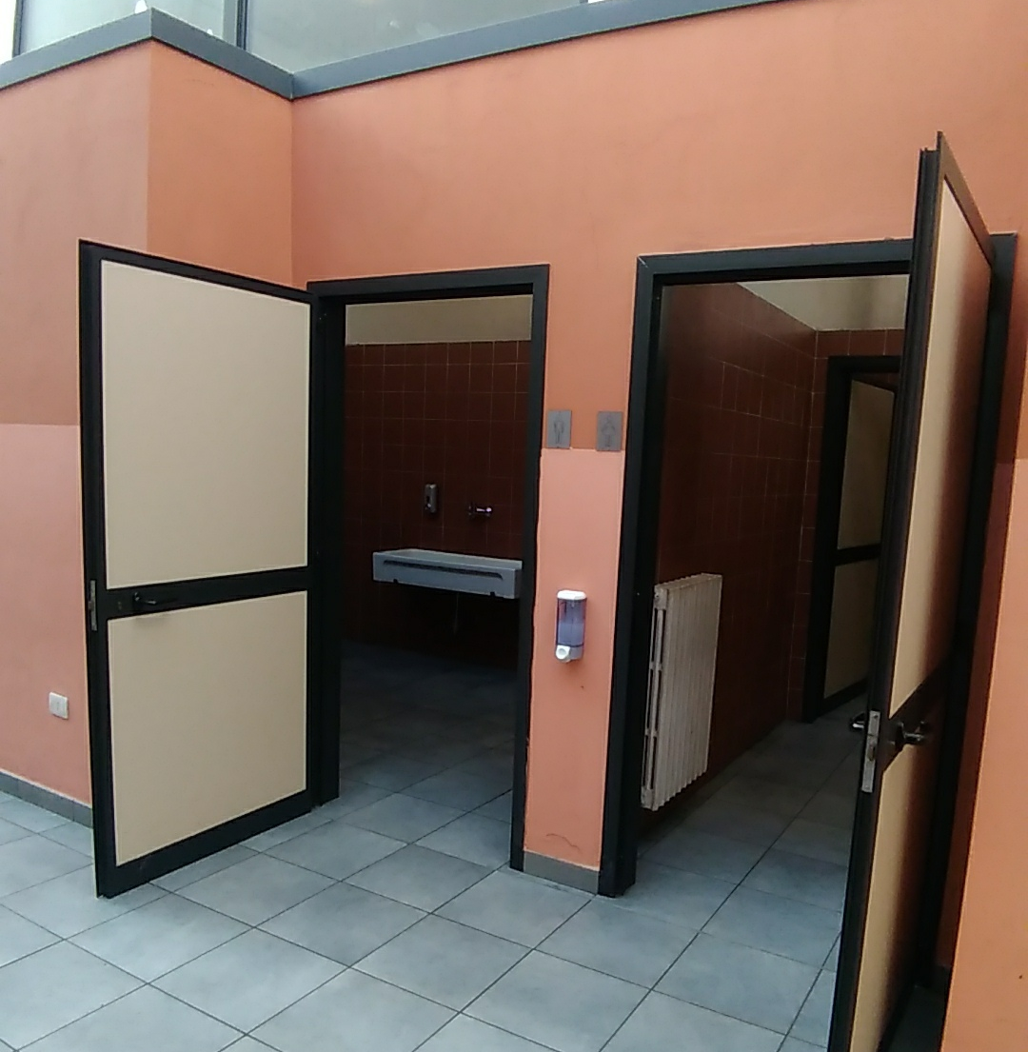
LES TOILETTES
Il y a quatre toilettes pour chaque couloir: un pour les filles, un pour les garçons, un pour les professeurs et un pour les gardiens. Dans la salle nous avons le désinfectant et le savon pour les mains et un peu de papier pour se sécher.

Slide 14
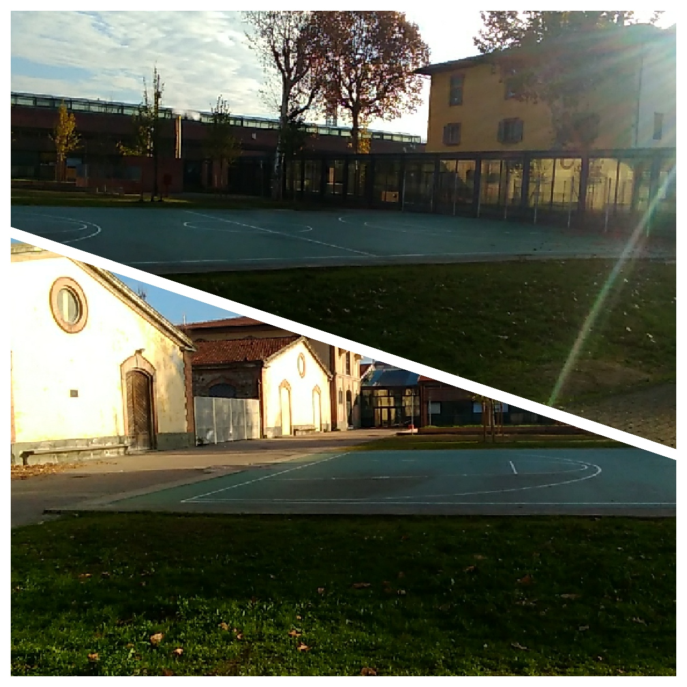
LE JARDIN
Il y a deux jardins: l'un est à l'entrée, l'autre est entouré des couloirs.
On ne va pas au jardin très souvent, mais quand on y va nous jouons et faisons du sport. On y va au printemps, quand il fait beau.

Slide 15
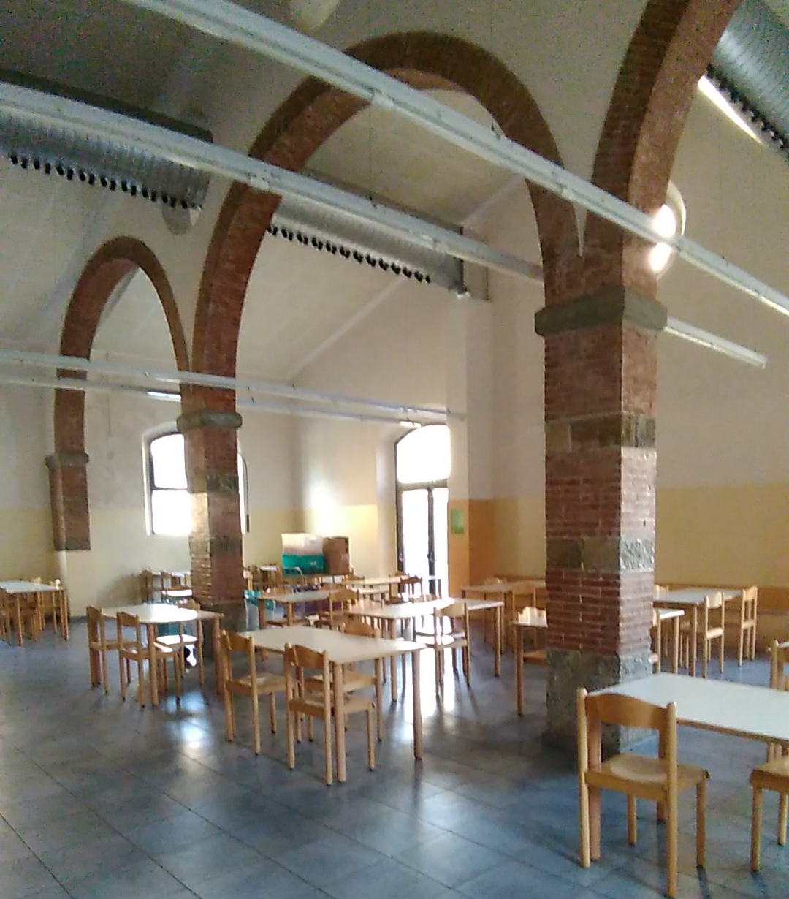
LA CANTINE
La cantine est très grande. Dans cette salle il y a une longue table rectangulaire, où les élèves mangent. Il y a d'autres tables carrés où les enseignants peuvent manger. Il y a une porte où se trouve la cuisine où les gardiens preparent le dejeuner. Tous les étudiants ne vont pas à la cantine, seulement qui est inscrit.

Slide 16
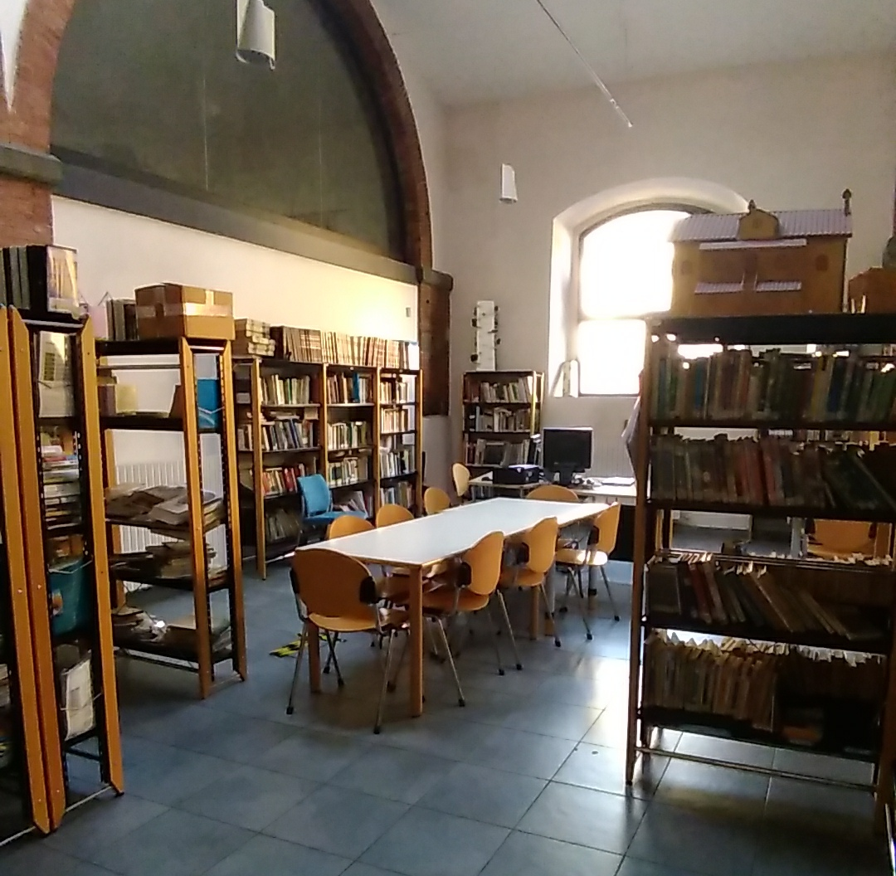
LA BIBLIOTHÈQUE
La bibliothèque de notre école est petite par rapport aux autres. À l'intérieur il y a des bancs et des ordinateurs. Il y a beaucoup de livres et ils sont disposés dans l'ordre sur des étagères. Dans cet endroit, les élèves peuvent étudier et lire tranquillement.

Slide 17
LA SORTIE
À 14h nous sortons et nous allons à la maison.
Des éleves rentrent chez eux avec des amis à pied, en bus, en voiture etc...
Quelques collègiens restent à l'école pour suivre des cours de musique ou de langues.

